Slide 1
Aras解决方案
上海熠酷信息科技有限公司

Slide 2

Aras总体介绍
Enterprise Open Source Solutions——企业级开源信息系统
被证实为切实可行的企业级业务解决方案
适用于新产品开发,产品全生命周期管理,质量控管
[APQP / TS / ISO / QSR]和其他复杂业务流程
应用于各种规模的行业领先企业
屡获殊荣
基于高度灵活的微软SOA互联网技术
Aras致力于:
可控的、灵活的、开放的系统
基于微软基础软件架构和技术组合

Slide 3
优势所在
人们所熟悉的“微软风格的外观&体验” 使得解决方案易于学习和使用
灵活的配置-“微软 SOA 的灵活性”很快适应特定的业务需求
协作应用程序-基于网络的系统，实现团队的全球协作
互联网标准-符合“互联网标准”，确保系统兼容今天和未来
安全的软件环境-“.NET 的策略和身份管理”，提供企业级系统的安全
平台的可扩展性-微软“企业级 SOA 技术”，提供优异的系统性能和系统可靠性
简化集成-“XML/SOAP Web services”技术使一体化集成更加直截了当
底层架构的可管理性-统一的平台和标准技术保证系统底层架构的可管理性
最低的成本-以最低的成本拥有产品所提供的软件服务

Slide 4
议程
Aras总体介绍
Aras核心功能
交付客户

Slide 5
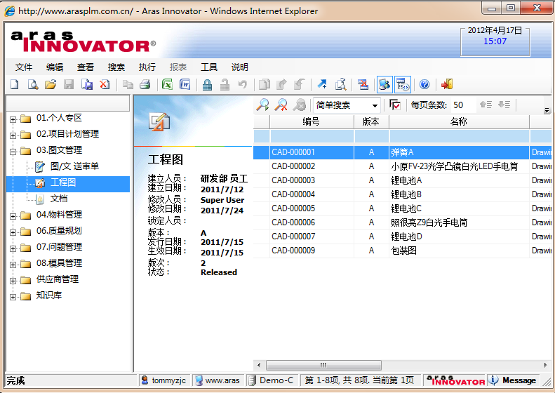
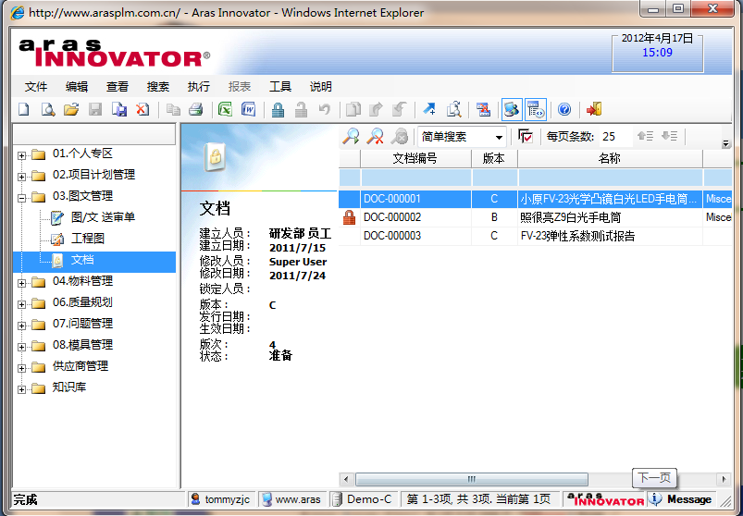
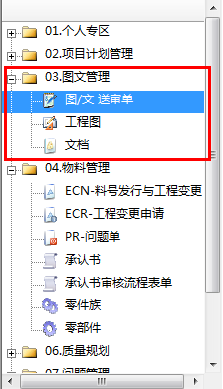
图/文档管理
主要功能:
文件分类与属性建立功能
文件审核流程与发放机制
在线浏览与权限管理功能
多元化、精确查询功能
主要效益:
协助企业将产品相关文件集中管理
建立版本机制,管理文件变更历史
逐步建立企业流程标准化与签审规则
积极控管工作产出效率与质量
提供各种产品相关文件及图纸分类、搜寻、版本管理等功能

Slide 6
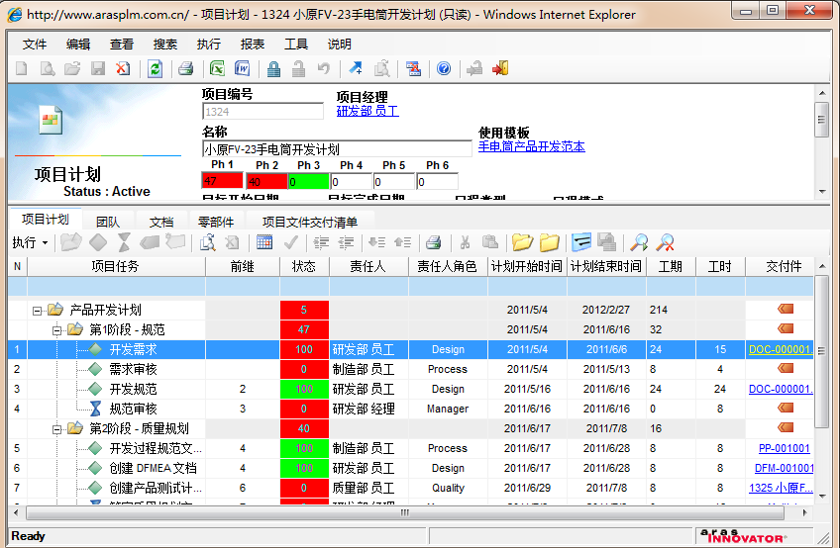
工程项目管理
功能项目:
项目模板
项目甘特图与资源管理
项目工作通知与交付物管理
项目查询与实时报表功能
主要效益:
协助企业将产品目信息透明化
提供管理者实时掌握项目状况(图示化)
借助项目模板将开发程序逐步标准化
项目过程信息可提供管理者使用
提供产品项目信息透明化功能, 包含项目过程及资源状况

Slide 7
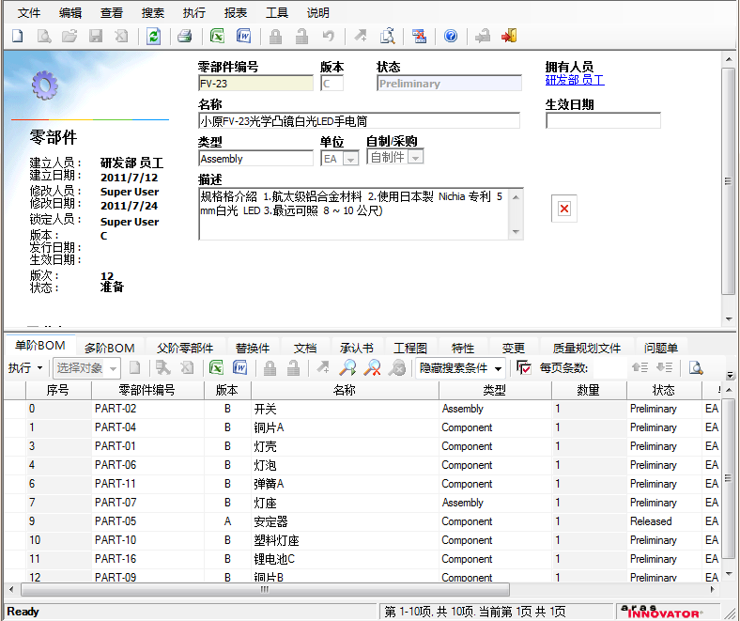
物料/零部件管理
功能项目:
物料号申请流程/窗体电子化
零件规格化与标准化功能
零件承认作业与零件状态管理
零件成本/库存资料整合ERP
主要效益:
强化零件信息之管控效率, 提升重用率
降低一料多号及零件信息误用情形
零件信息自动抛转ERP,减少人工输入时间
全面性管理共享物料(结构料/电子料/包装件...)
可管理物料及整合ERP系统,建立新物料申请与零件承认等流程

Slide 8
BOM管理
功能项目:
BOM结构建立与修改
BOM生/失效管理
单层/多层 Where used查询
BOM发行后抛转至ERP功能
主要效益:
管理设计过程EBOM资料,加强版本管理
大幅降低人工维护BOM的时间与错误比例
提供工程变更时之物料冲击影响与评估
BOM信息与文件规格/图纸关联,实现快速查询
可提供产品BOM管理及产品变更作业时受影响的物料信息

Slide 9
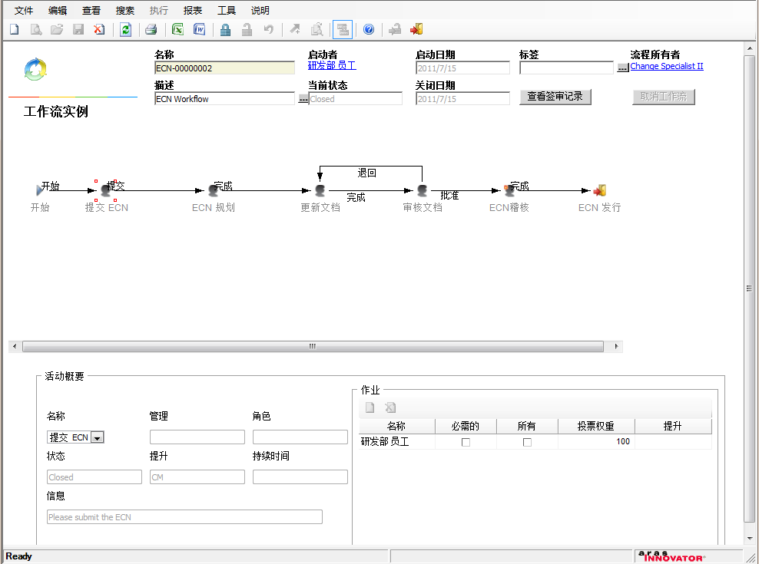
工作流管理
功能项目:
流程图形化设计与流程规则制订工具
流程节点签核与会签功能
流程工作通知与权限管理
流程执行效率报表
主要效益:
协助企业建立相关电子化流程
逐步建立企业流程标准化与签审规则
按预设规则通知, 降低工作沟通/等待时间
流程相关资料管理与保存签核历史
提供工作流程引擎, 企业得以弹性规划作业流程与审批规则

Slide 10
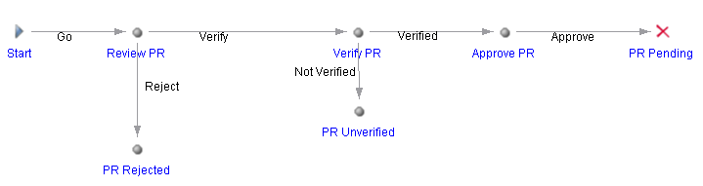
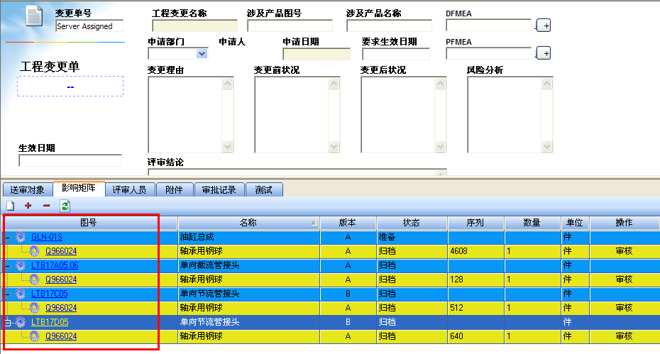
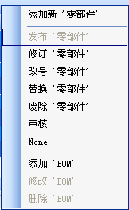
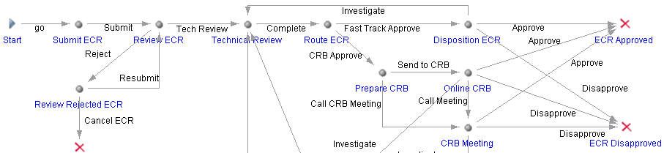
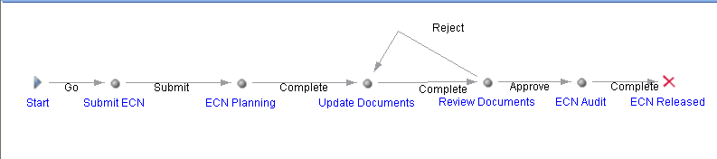
变更管理
功能项目:
借用件影响分析，自动列出借用情况
变更操作（增件、改号、替换，修订等）
预定义多种相关流程
包括文档变更和工程变更
主要效益:
快速列出借用件的影响范围，为变更操作
提供参考
建立相应的台账（问题报告、变更申请、
变更执行等），所有信息都可以追溯
全面的分析变更影响范围，避免变更失误，变更台账可追溯，为企业积累宝贵经验财富

Slide 11
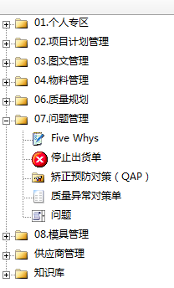
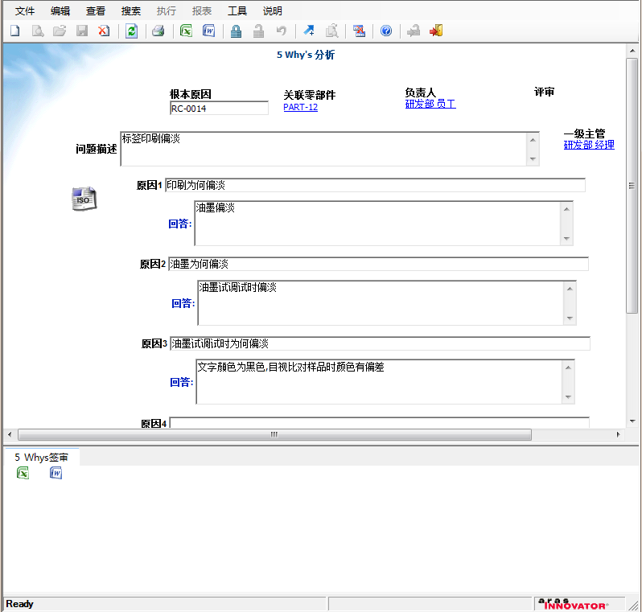
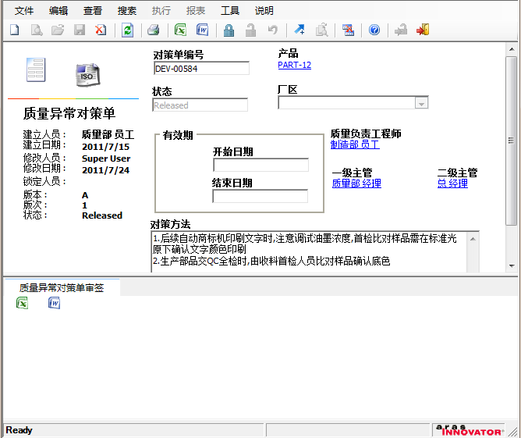
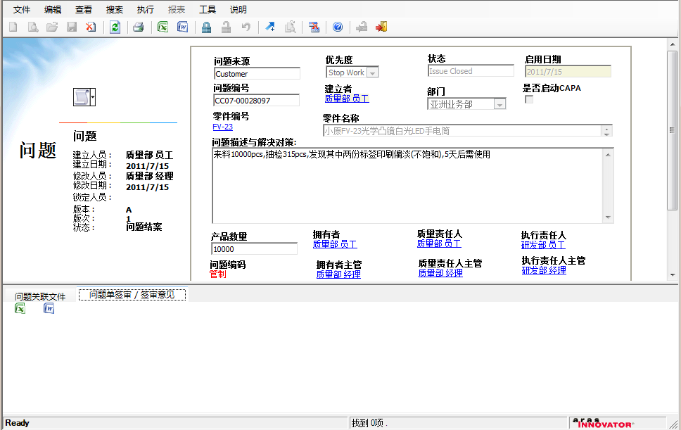
产品问题追溯管理
功能项目:
CA/PA管理：质量事件、5 Why’s、
Global 8D、预防矫正
问题管理
主要效益:
确保质量问题有明确的处理改善
并有对应的预防措施
降低相同问题的再发生率
通过CA/PA和问题管理协助客户分析问题原因并找出相应对策

Slide 12
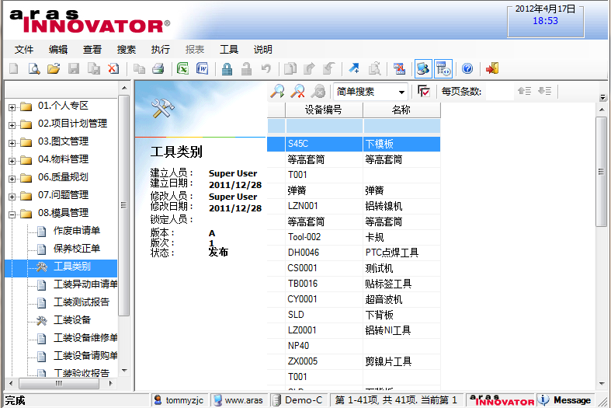
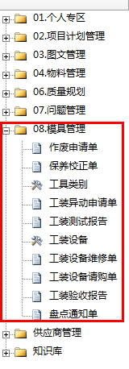
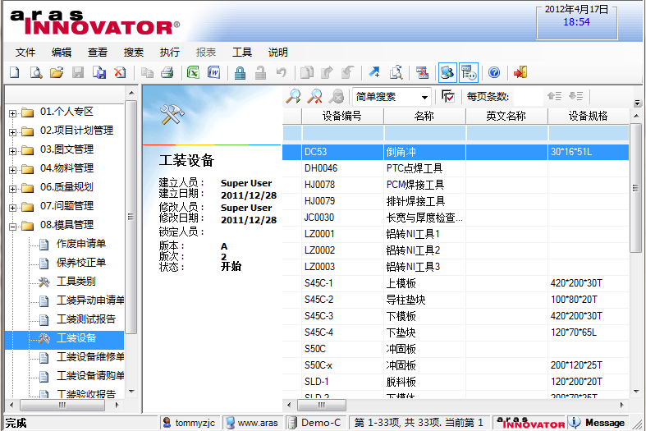
工装设备管理
模具管理用来管理企业的工具、工装设备信息，便于用户进行工艺规划设计

Slide 13
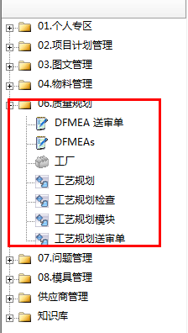
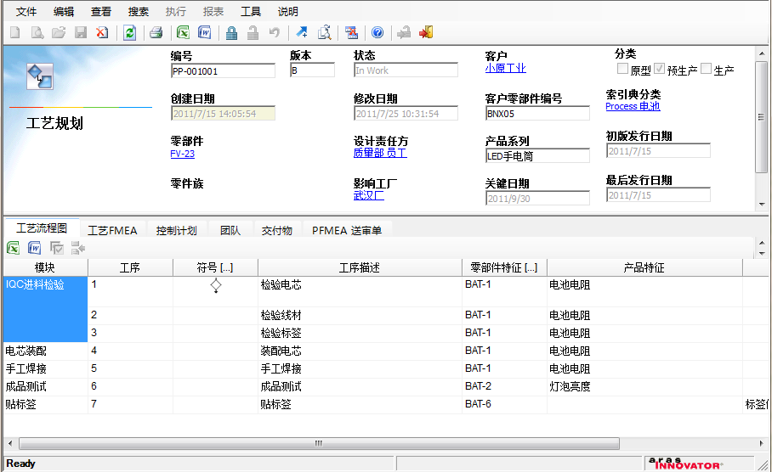
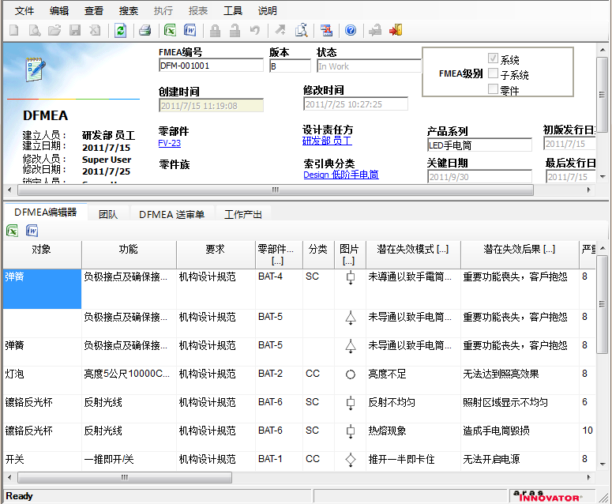
工艺规划
功能项目:
结构化工艺管理
FMEA管理
自动生成工艺文件
主要效益:
提高了工艺借用率，减少了重复输入
FMEA管理，提升质量水平
工艺文件自动生成，提升了效率
为客户提供结构化的工艺管理，自动生成工艺文件

Slide 14
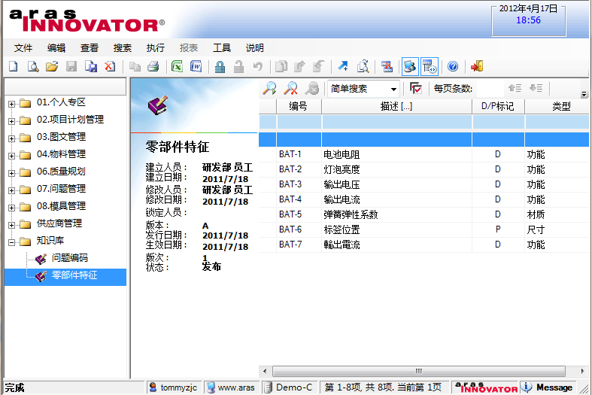
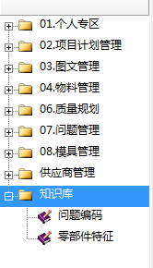
知识库管理
功能项目:
建立各种知识库
查找各种所需的企业知识
主要效益:
避免企业知识随人员流动而失传
为企业的传承夯实基础
用户可根据自己的情况创建自己的知识库分类及知识库内容

Slide 15

Aras客户

Slide 16

Q&A

